Slide 1
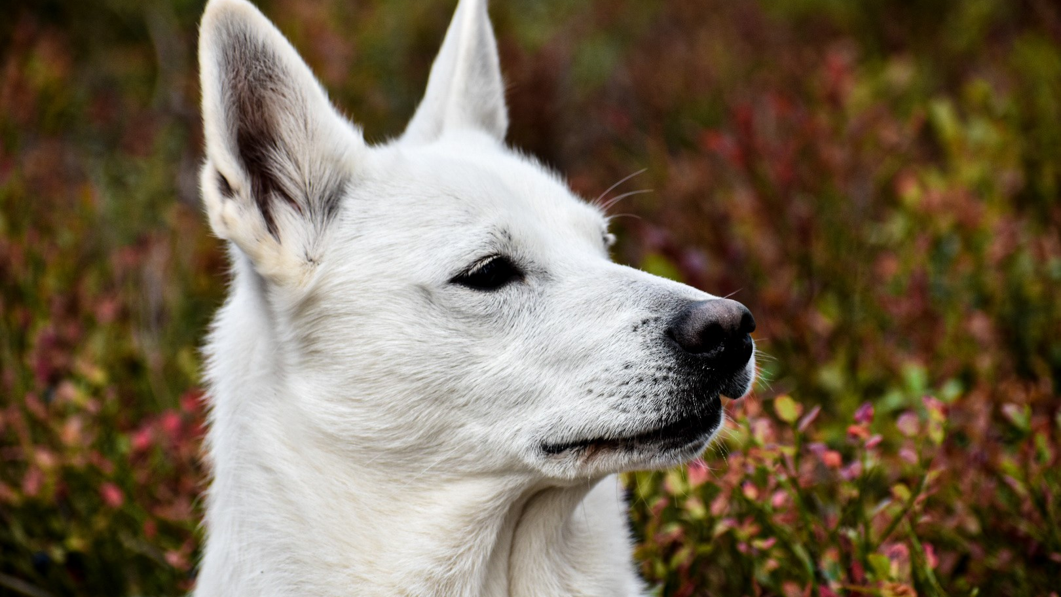
Informationsmöte
Inför Inkorsningsprojekt för Svensk Vit Älghund

Slide 2
Agenda
2021 på årsmötet bestämdes det att klubben skulle skicka in en ansökan om inkorsning till rasen.
Varför ett inkorsningsprojekt
Statistik (Registreringar, jaktprov m.m)
Genomgång av Ansökan om inkorsningsprojekt
Eventuella frågor

Slide 3
Varför inkorsningsprojekt?
Öka rasens Avelsbas som är låg.
Öka rasens jaktliga egenskaper.
Öka rasens hälsa. (tex. Ögon, allergier)
Bevara rasens mentalitet och temperment.

Slide 4
Statistik över hundar som använts i aveln sedan 1990.
Statistik på hundar som använts i aveln sedan 1990, rasen blev registrerad ras 1993. Snitt 11 individer / år senaste 10 åren. (Senaste 5 åren 8 individer)
Snitt på 4 parningar per år senaste 5 åren. (snitt på 5,5 parningar per år senaste 10 åren)

Slide 5
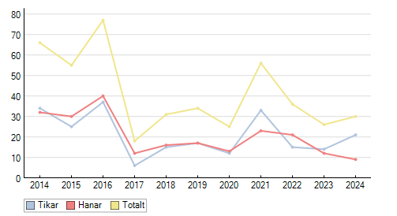
Registrerade hundar
2023 – 26 Registeringar.
Dessa registeringar är alla registreringar i Sverige inklusive import.
Källa: SKK avelsdata.

Slide 7
Jaktprovs statistik
Procentuellt snitt senaste 9 åren: 49 % prisprov på proven som gåtts sedan 2014. Hittills 2024 har det gåtts 8 jaktprov. Ledhundprov är totalt 43 prov sedan 2014, 1 vildsvinsprov sedan 2014.

Slide 8
Genomgång av Ansökan

Slide 9
Övriga frågor?

